Slide 1
음악대학 연습실 예약법 「예약하샤」 활용법
2022. 3. 31.
음악대학 교무행정실

Slide 2
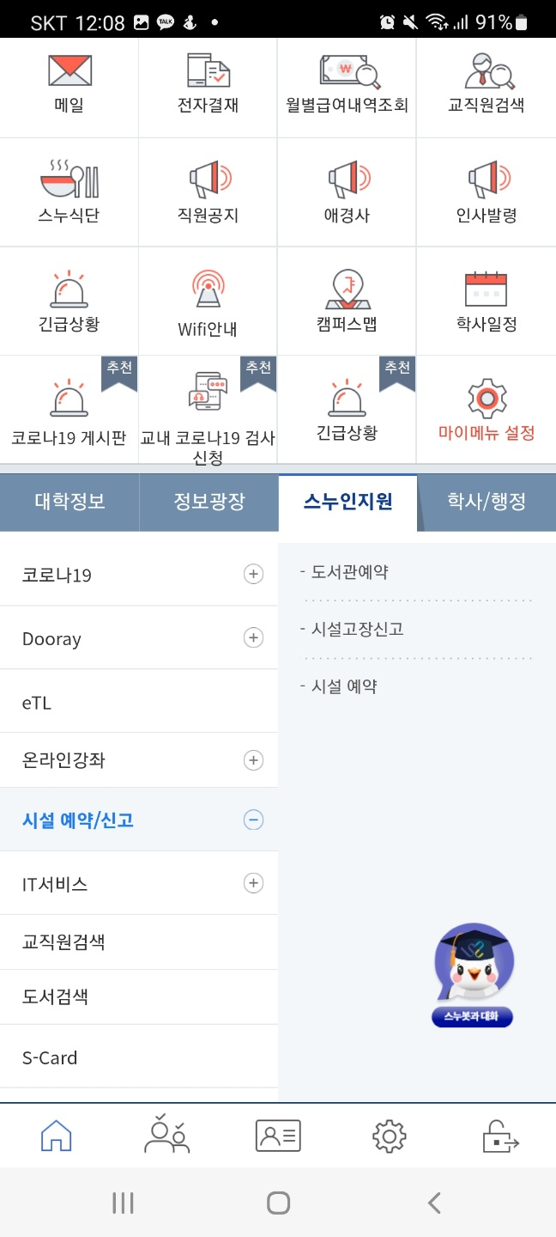
「예약하샤」 접속 경로
PC: 구글 크롬 권장 (ssims.snu.ac.kr)
핸드폰: mySNU어플 이용
(대문>가운데>스누인지원>시설 예약/신고>시설예약)

Slide 3
예약자 자격 설정
음악대학 구성원: 개인
다전공 학생: “단체“(복수전공하는 학과명) 선택 클릭

Slide 4
원하는 호실 찾기 (1)
방법 1: 원하는 호실을 정확히 모를 때: 연습실은 “문화시설＂

Slide 5
원하는 호실 찾기 (2)
방법 2: 원하는 호실을 정확히 알 때: 동 호수 기입하여 검색

Slide 6
호실 상세 정보 확인
호실 상세정보 확인: 상세보기

Slide 7
예약하기1-(1)
동호수 몰라서 상세검색 한 경우: 예약하기 선택

Slide 8
예약하기1-(2)
동 호수 알고 검색했을 경우 바로 예약현황을 선택:
원하는 시간 드래그>예약하기 버튼 누르기

Slide 9
예약하기2
예약화면에서 필수입력 사항 입력
연락처(휴대폰 번호 및 이메일) 필수 입력
사용목적: ”기타“ 선택
예약내용: “연습“ 기입
예약하기1–(2)를 통해 예약한 경우 사용시간 자동 입력
예약하기1-(1)를 통해 예약한 경우 사용시간 입력 필수
*1회 예약 시 최소1시간 부터 3시간 까지 예약 가능, 예약 횟수에는 제한 없음
*1시간이 넘는 예약에 대해서는 10분단위로 예약가능
*다만 최초 예약자(노쇼로 인한 재예약 제외)는 되도록 1시간 단위로 예약하여 주시기 바랍니다
개인정보 활용동의 클릭

Slide 10
예약화면(1)

Slide 11
예약화면(2)

Slide 12
예약화면(3)

Slide 13
예약화면(4)

Slide 14
예약확인 및 취소

Slide 15
문제가 생겼어요
「예약하샤」 가 이상해요: 02-880-7903/ 02-880-8282
연습실 내 시설이 훼손 되었어요: 02-880-7922
Lock Out 되었어요: 02-880-9112/9113 (24시간 연락 가능)

